Slide 1


办公空间

Slide 2
01
办公空间室内设计概述
目录
02
办公建筑空间
CONTENT
03
办公空间室内设计功能划分与设计要求
04
办公空间的尺度与人体工程学

Slide 3
目录
05
办公空间室内设计程序
CONTENT
06
办公空间室内设计学生优秀作品及案例赏析

Slide 4

01
办公空间室内设计概述

Slide 5
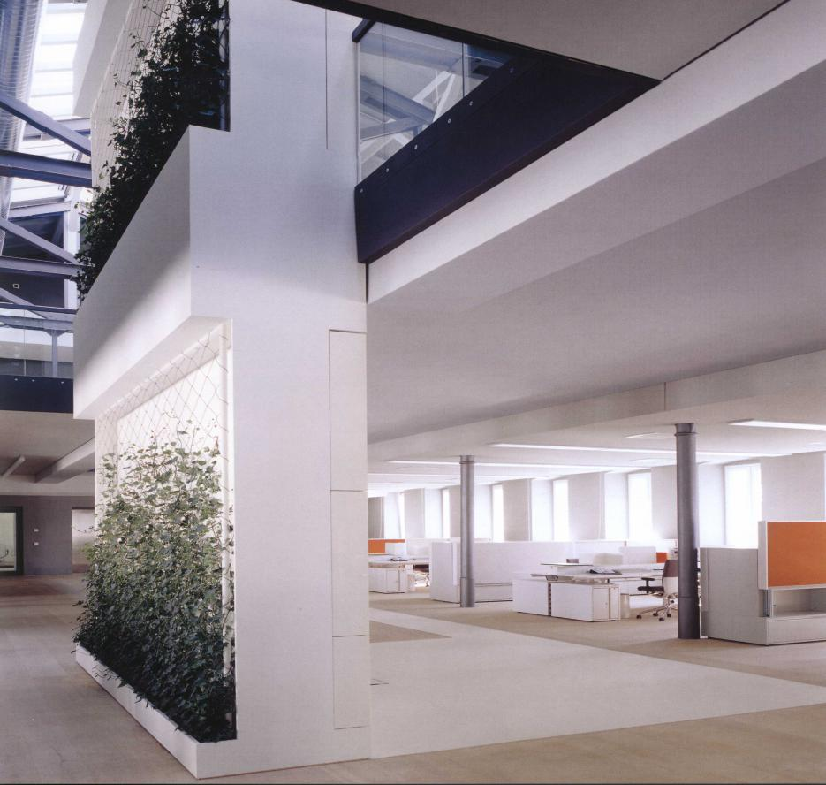
学习目标
办公空间作为主要的工作场所之一，其设计与布置讲对其中的工作人员产生从生理到心理的一系列重要影响，并在一定程度上影响人员的工作效率。本章的学习目标是了解室内办公空间的历史演变，办公空间的功能和分类，以及办公空间的发展趋势。

Slide 6
办公空间室内设计概述
办空间历史演变
办公空间分类
办公空间功能
办公空间现状及发展趋势

Slide 7
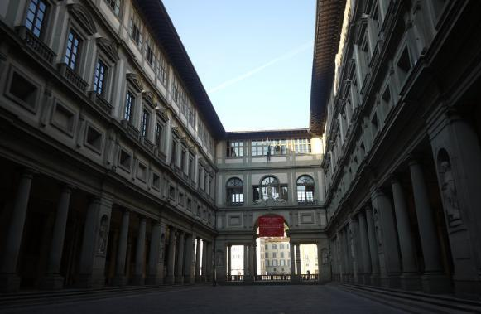
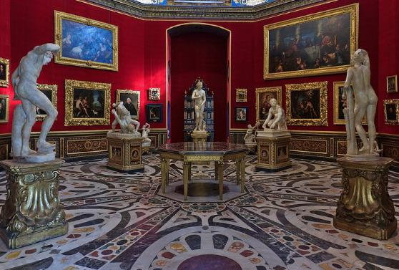
1．1办公空间历史演变
办公空间指的是建筑内部办公室部分和办公部分（电梯、楼梯、卫生间等）。办公室起源于欧洲产业革命时期，那时的办公室是随着社会生产发展而出现的一个附属物。今天，办公室作为生产和处理各种商务活动的信息场所，正在成为社会生产的基础。
图1-1-1乌菲齐美术馆 图1-1-2乌菲齐美术馆内景
图片来源：百度百科 图片来源：百度百科
1．1．1 近代办公空间形成
办公空间并非一开始就有，而是伴随着社会经济的不断升级而产生的。整个世界的近现代史，也与办公室的发展有着紧密的关联。办公室这一有限空间内，也经常有着鲜明的时代印记，反映当时的社会、经济和文化特征。
1．1．2 早期的办公设计理念
办公室的产生，可以追溯到欧洲的中世纪，当时具有很高社会地位的修道士可算是办公室的发明者，每天教堂里的钟声就相当于这些神职人员的“上班打卡”。所以，办公室最初具有很高的文化光环，不是普通老百姓可以随便享用

Slide 8
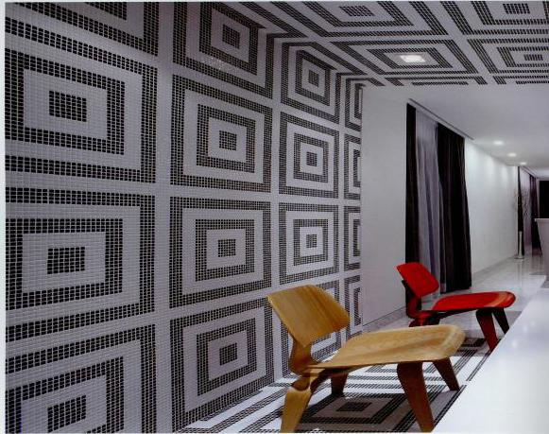
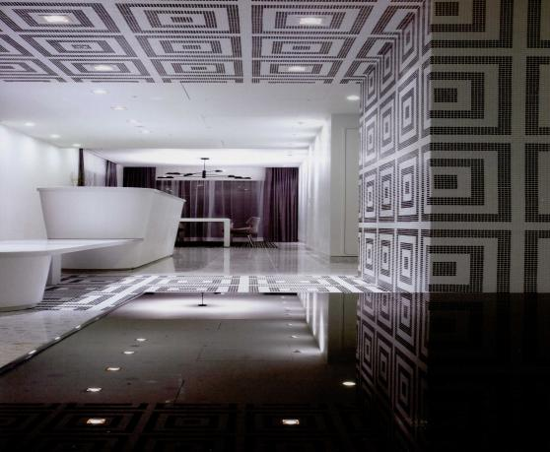
图1-1-3办公空间的风格化 图1-1-4办公空间的艺术化
图片资料：《PATTERNS》 图片资料：《PATTERNS》
1．1．3 办公设计理念的发展
办公建筑是现代社会生活中必不可少的组成部分，是现代城市建设中具有代表性的建筑类型之一。由于办公空间组织形态的变化，其未来的趋势是将大公司分解成比较小、比较容易管理，而且更有自主权、更具身份代表的工作单位。办公空间设计理念也越来越趋向风格化、民族化、艺术化，设计中所包含的元素也随着社会的发展而增加。（见图1-1-3、图1-1-4）在进行办公空间的室内设计时，首先，要对企业类型和企业文化深入理解，使办公空间设计能反映出该企业风格与特征，这样的设计才具有个性与生命；其次，对企业内部机构设置及其相互联系的要有了解，这样才能确定各部门所需面积设置和规划好人流线路。

Slide 9
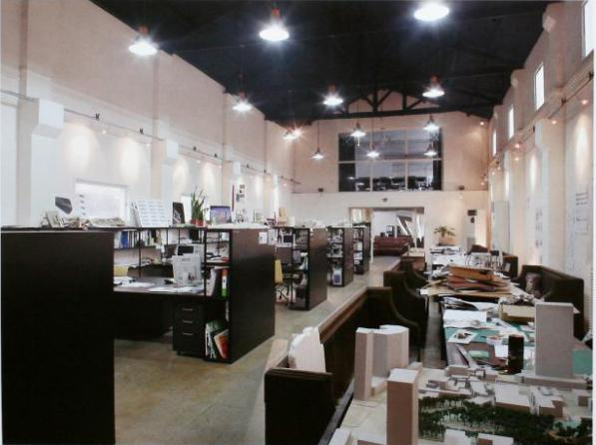
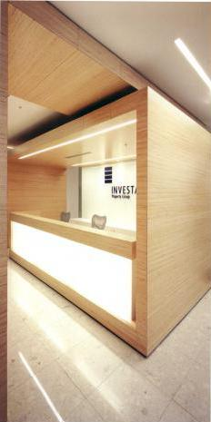
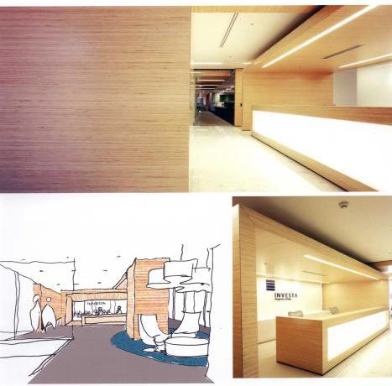
图1-2-1 主要办公区域
图片来源：《办公》
图1-2-2公共接待空间
图片来源：《办公》
1．2办公空间功能
办公空间的功能主要包括主要办公空间、公共接待空间、管理层办公空间、配套服务空间、附属设施空间等。
1.2.1主要办公空间
主要办公空间是办公环境构成的主体，在平面布局时所分配的空间最大。员工办公区实际上是各个办公部门整和的统称，在实际设计中，主要的工作合理地规划各个部门办公区间的位置、面积。由于办公流程的不同，这些部门之间的联系程度也不一样。（见图1-2-1）
1.2.2公共接待空间
公共接待空间是整个办公环境的门面，一方面对外展示形象，另一方面满足接待问询、员工考勤等必要的技能。一般办公室主人往往希望传达给客户三个感觉：实力、专业、规模。而这三个感觉的第一印象与前台区的设计密切相关。（见图1-2-2）

Slide 10
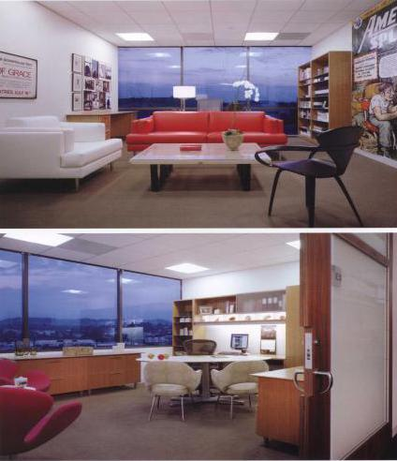
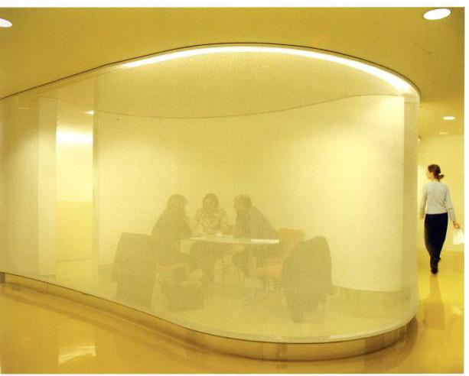
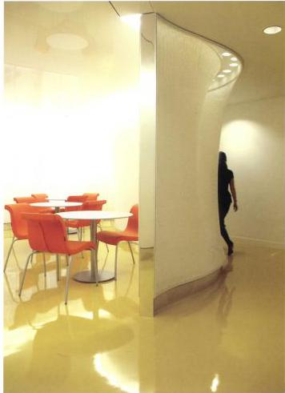
图1-2-3管理层办公空间
图片资料：《办公》
图1-2-4会议室的围合空间 图1-2-5会议室空间
图片来源：《办公》 图片来源：《办公》
1.2.3管理层办公空间
管理层办公室是相对高端的办公环境，一般在整体空间划分时占据较好的位置，包括朝向、风景、私密性等。管理层办公室的空间形象在整个方案的设计中起到画龙点睛的作用，不仅要向客户展示企业的形象、实力，同时还要现实管理者或老板的品位素养；不仅形象对外，还要形象对内，向员工传递一些必要的潜意识信息。同时，对于管理者自身，还要提供更舒适、便捷的办公环境，满足自身 的工作需要。（见图1-2-3）
1.2.4配套服务空间
会议室是企业必不可少的办公配套用房，一般分为大、中、小不同类型，有的企业中小会议室有多间。大的会议室常采用教室或报告厅式布局，座位分主席台和听众席；中小会议室常采用圆桌或长条桌式布局，与会人员围座，利于开展讨论。会议室是办公设计中最重要的功能。因为在这里可以“碰撞”出绝好的创意；而匠心独具的设计或许会成为此创意的背景。会议室应设置在远离外界嘈杂、喧哗的位置（见图1-2-4,1-2-5）。

Slide 11
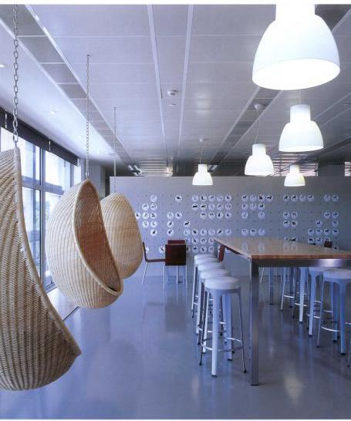
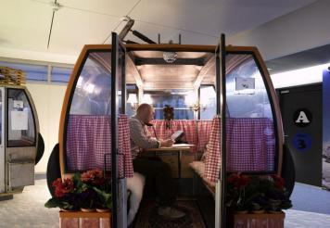
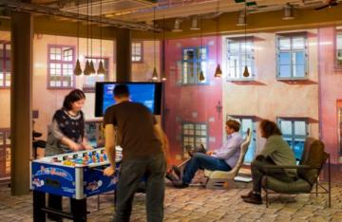
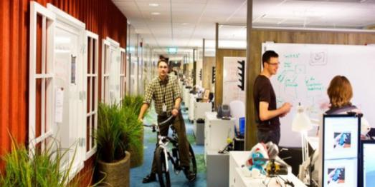
图1-2-7谷歌办公空间 图1-2-8谷歌娱乐室 图片来源：度百科 图片来源：百度百科
图1-2-9谷歌主要办公室
图片来源：百度百科
图1-2-6附属设施空间
图片来源：《办公》
1.2.6附属设施空间
附属公共设施空间也是办公空间中非常重要的空间组成。其中休闲空间作为缓解员工紧张工作的休息放松、交流娱乐区域，是办公空间人性化标志设计之一。通常休闲空间会安排不直接面对办公区域，设置在相对隐蔽的地方，以远离或区别办公区域紧张的工作状态一般休闲空间造型新颖活泼，会搭配丰富的绿化、充足的阳光或柔和的人工光源，营造轻松、愉悦的环境，这对于从事创造性工作的 员工来说不无裨益。（见图1-2-6）休闲空间从一开始的简单员工休息室、茶水问，到现在的餐厅、咖啡休闲厅、图书阅读室、娱乐室、健身房等等，其内容及功能越来越丰富。同时，也出现了“杂糅”（兼具多种功能）的新形式，这一点，谷歌和微软做了很好地表率。在谷歌的办公空间里，完全感受不到办公严肃的氛围。
（见图1-2-7、图1-2-8、图1-2-9）肚子饿的时候，在自助餐厅可以享用免费美食；工作累了，想活动筋骨，就约同事在跳舞毯挥汗10分钟，需要小组开会时，则可以把“豆包椅”滚到一起，窝在里面畅所欲言。这样的办公休闲环境让人羡慕。因此，多样化的公共空间让办公空间变得不再生硬冷漠，而是变得温馨舒适。

Slide 12
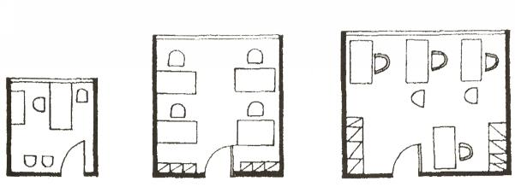
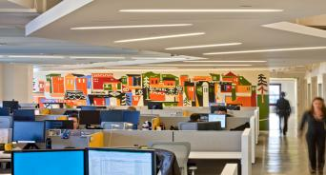
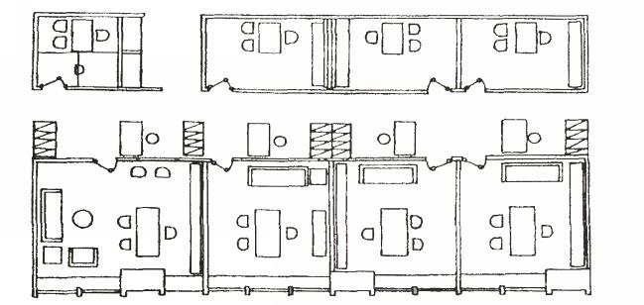
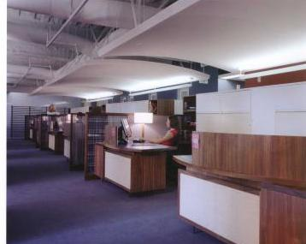
图1-3-1传统单间式办公室
图片来源：《办公建筑室内设计》
图1-3-4开敞办公空间
图片来源：《UBM绿色办公室》
图1-3-2 把大空间分隔为若干小单间的办公室
图片来源：《办公建筑室内设计》
图1-3-5开敞式办公
图片来源：《办公》
1．3办公空间分类
1．3．1按布局形式分类： 从办公空间的布局形式来看，主要分单间式和开敞式两大类。
（1）单间式
单间式是以部门或工作性质为单位，分别安排在不同大小和形状的房间之中。优点是各独立空间相互干扰较小，灯光、空调等系统可独立控制，在人员出差和作息时间差异等情况下可节省能源。
（2）开敞式
开敞式办公空间是将若干个部门置于一个大空间之中。而每个工作桌通常又用矮挡板分隔。这种办公空间由于工作台集中，省却了不少门和通道的位置，从再也节省了空间，同时装修、供电、信息线路、空调等的费用也会相应有所降低。这种布局还便于工作台之间的联系和相互监督。

Slide 13
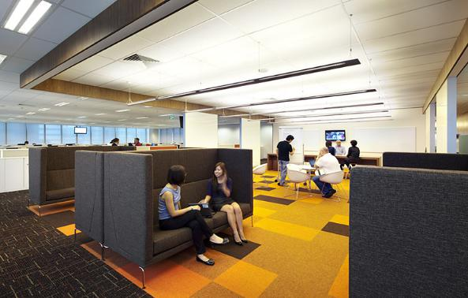
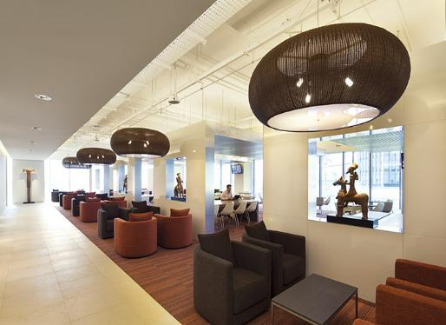
图1-3-7渣打银行办公空间
图片来源：《办公空间》
图1-3-6渣打银行VIP服务区
图片来源：《办公空间》
1．3．2按业务性质分类
从办公空间的业务性质来看，目前有以下四大类。
（1）行政办公空间（2）商业办公空间（3）专业性办公空间（4）综合性办公空间

Slide 14
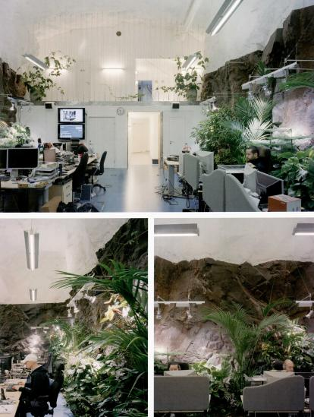
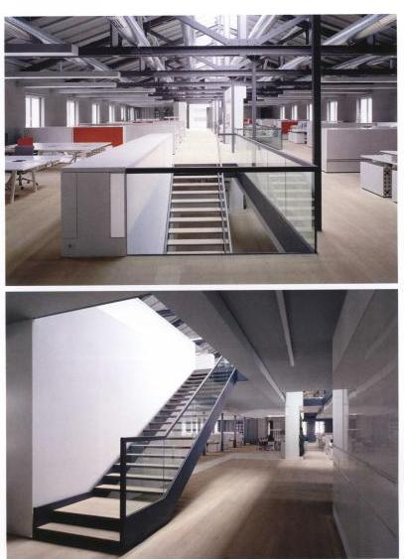
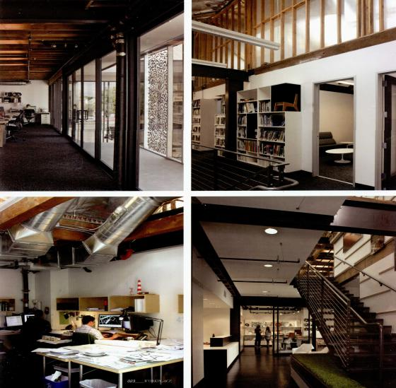
图1-4-1 办公空间的景观环境
图片来源：《改造空间》
图1-4-2 LOFT办公空间中厅
图片来源：《办公》
图1-4-4 旧建筑改造LOFT空间
图片来源：《改造空间》
1．4办公空间现状及发展趋势
1.4.1办公空间的自动化、远程化、智能化和社会化 办公空间是为办公行为服务的，随着电脑、网络和信息技术的发展，办公的效率必然会大大地提高，而且设备也迅速地实现多功能化、小型化和无线化
1.4.2 小型化和舒适化
由于办公空间的自动化、远程化、智能化和社会化，同样的办公工作，必然是办公以及配套人员的减少，同时随着人们环保意识的提高，办公空间必然向小型化的方向发展，但这是相对而言的。
1.4.3 绿色智能化
绿色智能办公空间是一种设计趋势，可以通过增加自然采光、加强通风节能和创造循环独立发电系统等方式实现。
1.4.4 LOFT办公空间
LOFT在英汉词典中译作阁楼、顶层楼，原指工厂或仓库的上部楼层

Slide 15
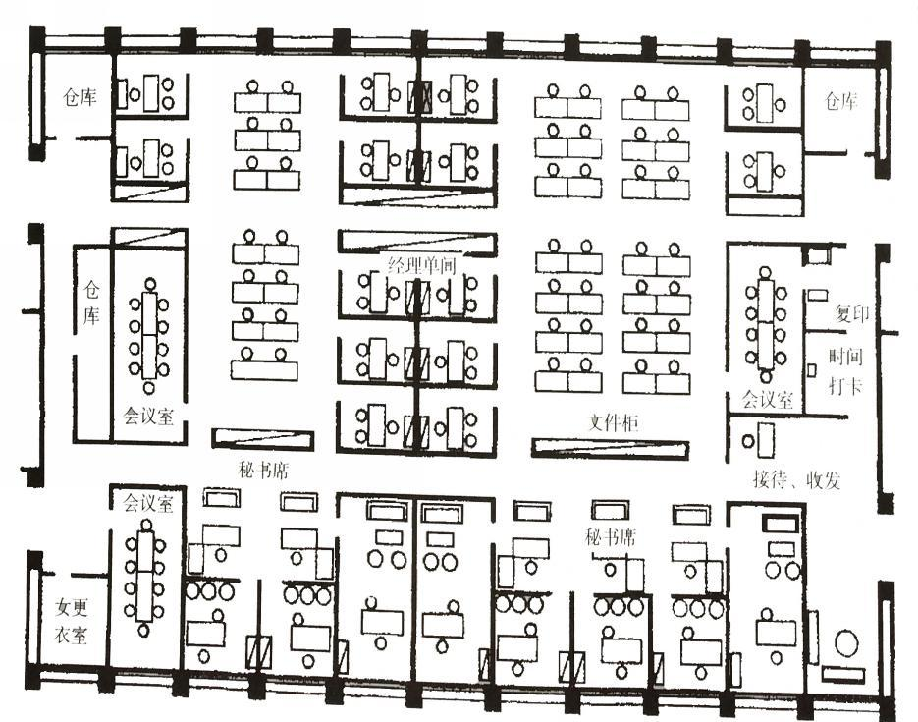
小结
【本章小结】：随着社会的不断发展和进步，人们对办公环境、办公质量和办公效益的要求也日益提高。社会环境不断向着复杂化和多元化发展，人们对办公空间的要求也逐步趋向多样化。由于办公的专业化、系统化使办公的设备条件更加优越、功能更加完善，从而促使办公空间的设计形式愈加丰富和复杂，以符合多元化的办公要求和个性化管理的需要。
【思考与练习】：1、早期办公设计理念是什么？
2、办公空间的发展趋势？
3、办公空间按布局形式分类有哪几种？
大型开敞式办公室用房平面示例
图片来源：《办公建筑室内设计》

Slide 16
02
办公建筑空间

Slide 17
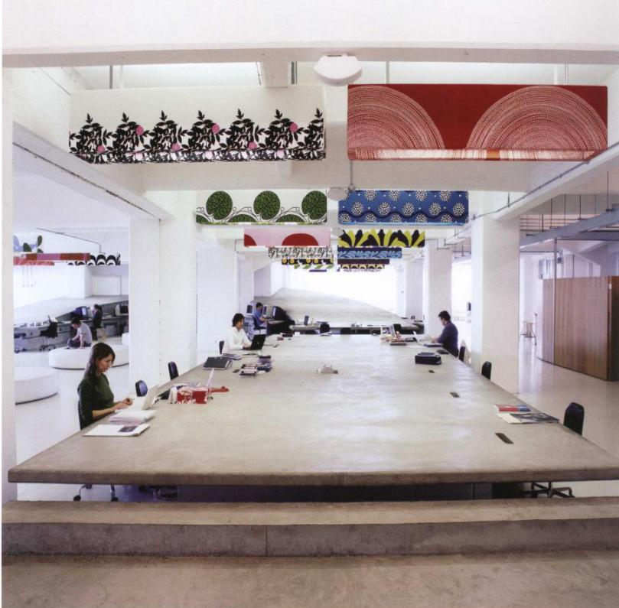
学习目标
【学习目标】 ：现代办公空间的空间布局及其设计规划，包括空间的平面组合形式、空间的形式与类型，以及设计中需要遵循的空间尺度、设计的总体目标等。通过学习，学生应该了解现代办公空间的组合形式、开放形式、不同类别的办公形式等。

Slide 18
第二单元：办公建筑空间
办公空间的平面组合形式
共六种形式
办公空间的开放形式
不同公司类别的办公空间形式
共3种形式

Slide 19
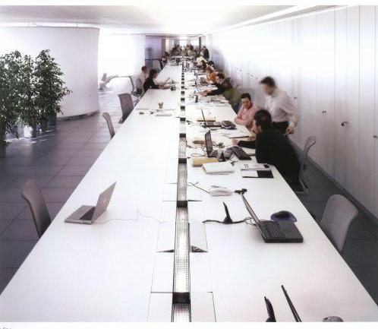
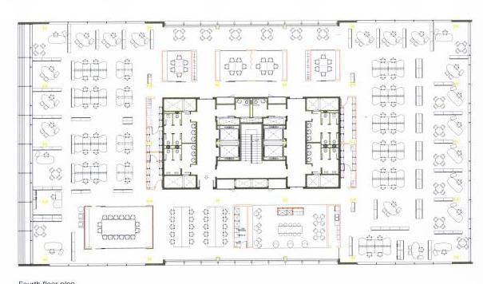
图1-3-1传统单间式办公室
图片来源：《办公建筑室内设计》
图2-1-1开敞办公空间 图2-1-2开敞办公平面图
图片来源：《办公》 图片来源：《办公》
2.1办公空间的平面组合形式
2.1.1开敞式
开敞式办公空间指建筑内部办公环境中无墙体和隔断阻隔，仅以家具和设备组合形成的空间环境，是典型的现代办公空间形式，被大量应用于多种群体办公区域、接待环境、设计室、阅览室、休息室等。其优点是空间流动性强、便于沟通交流、布局易于变动，不足的是私密性差、易受干扰。(见图2-1-1、2-1-2）

Slide 20
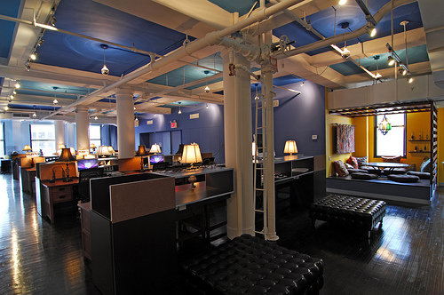
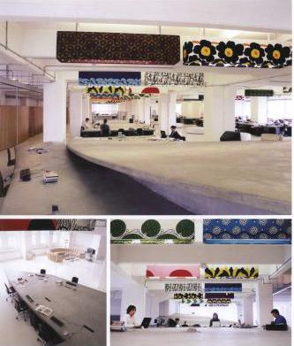
图2-1-3开敞办公空间
图片来源：《wonder factory 办公室》
图2-1-5开敞空间局部
图片来源：《办公》
2.1办公空间的平面组合形式
2.1.1开敞式
（1）外观（2）经济效益
可充分利用空间，第二设备区和核心室由工作区、研讨区、技术区和重建区相连；高深宽阔的房间结构导致相对高成本投入（持续人工照明和完整空调装置）；基于成本高度集中的灵活性要求，房间很难进行整体运营，照明、空调通常是短缺的；增强防火意识和提高运营成本适应灵活多变的需求；高度灵活性使其适应格局和交流结构的变更（降低重建成本）；设施不必按轴心线分布，提高地面利用率；工作区面积平均为12~15㎡，高密度集中工作空间，低成本运营。（见图2-1-3）
（3）交流
团队沟通协调的畅通性和有效性；交流打破工作组间的界限，形成直接决策通道展开高速流程；研讨区、技术设备区和重建区的居中布局促进非正式交流；开敞式结构促进员工间的融合统一，增强凝聚力；同事间目光交流沟通无障碍。（2-1-5）（4）灵活性（5）独立的工作（6）创新（7）外开敞式办公空间的特点（8）内开敞式办公空间的特点

Slide 21
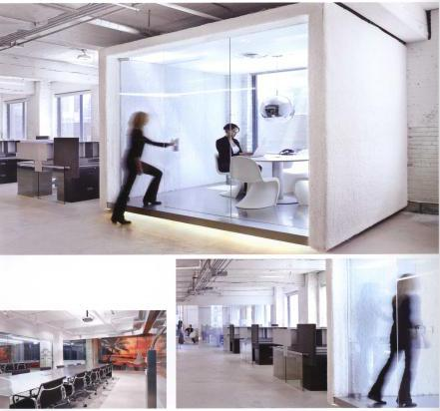
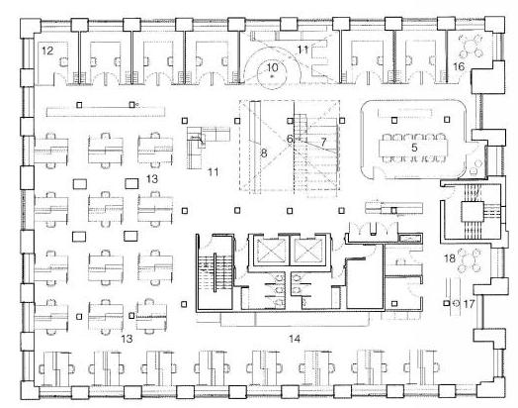
图2-1-6集合式平面图 图2-1-7集合式办公
图片来源：《办公》 图片来源：《办公》
2.1办公空间的平面组合形式
2.1.2 集合式
始于20世纪80年代初期，由开敞式办公演变而来的集合式办公，如今已经成为空间格局的新潮流趋势，深受创新领域中需要大量交流的小型团队钟爱，易于监督的宽敞空间和封闭的单人空间形成彰显个性的办公空间，集合式办公相对于开敞式办公，房间的高度明显有所降低，提高了空间的可监督性，照明环境有所改善，员工间的凝聚力增强，产生的噪音干扰也在可以接受的范围之内。（见图2-1-6、图2-1-7）
（1）外观（2）经济效益（3）交流（4）灵活性（5）独立的工作（6）创新

Slide 22
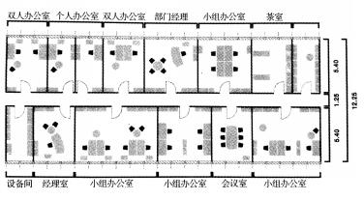
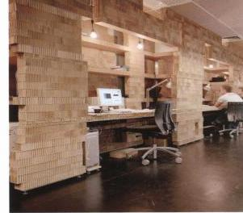
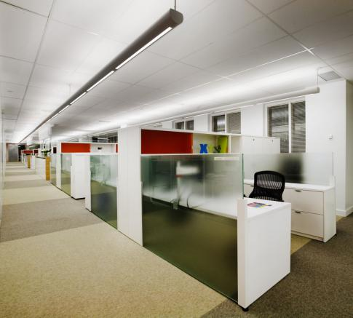
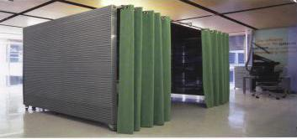
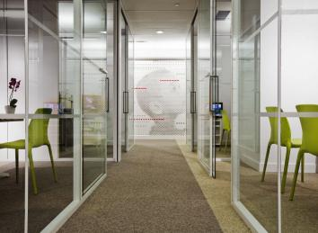
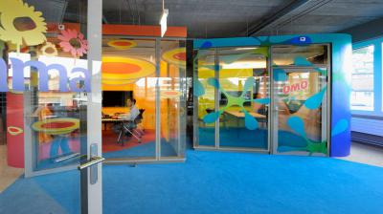
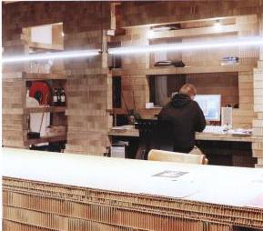
图2-1-8隔断式办公平面图 来源：《办公空间设计》
图2-1-10不同材质隔断分隔方式
图片来源：《办公空间设计》
图2-1-9联合利华办公室
图片来源：百度
2.1办公空间的平面组合形式
2.1.3 隔断式
隔断式办公空间无疑是最传统的办公模式之一，它几乎和行政管理工作联系在一起。从前，办公室工作往往被分成独立的每一部分，因此个人办公空间采用线性排列，然而现在多以满足完成工作任务为需求，这样的排列就没有必要了。隔断式办公空间在空间上比较独立，中央部分往往空出大面积的黑暗区域。这一类型办公室仍被广泛采用，尤其在那些强调个人单独工作的办公领域。（见图2-1-8、图2-1-9）
隔断式具体的分隔方法如下。（见图2-1-10）
(1)用各种隔断、结构构件（梁、柱、金属框架、楼梯等）进行分隔。(2)用色彩、材质分隔。
(3)用水平面高差分隔。 (4)用家具分隔。 (5)用水体、绿化分隔。
(6)用照明分隔。(7)用综合手法分隔。

Slide 23
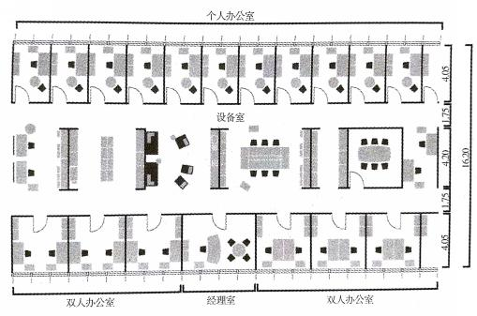
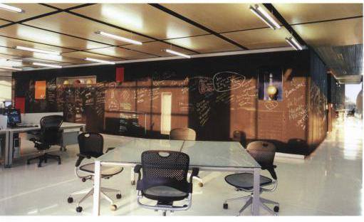
图2-1-11复合式办公空间平面
图片来源：《办公空间设计》
图2-1-12复合式办公空间
图片来源：《办公》
2.1办公空间的平面组合形式
2.1.4复合式
20世纪70年代末，复合式办公室在斯堪的纳维亚兴起，这种办公空间集合了开敞式与隔断式办公空间的优点，所有的办公室沿着外墙依次排开，中间使用玻璃隔开进而形成个人化的封闭办公环境，间接照明的中心区域用作非正式的交流以及团队工作区，因此员工间的直接交流依然存在，高度的灵活性使得复合式办公空间较之其他办公模式更加紧凑，在空间的使用上更加经济实效。（见图2-1-11、图2-1-12）

Slide 24
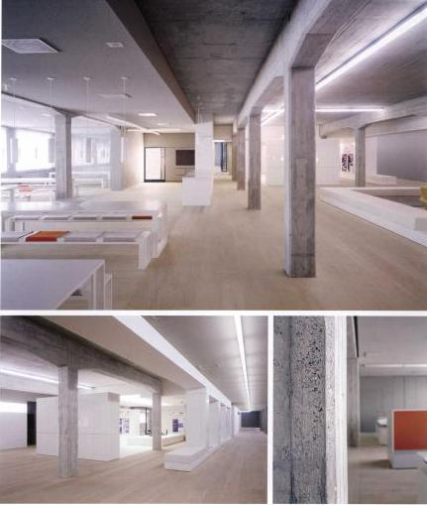
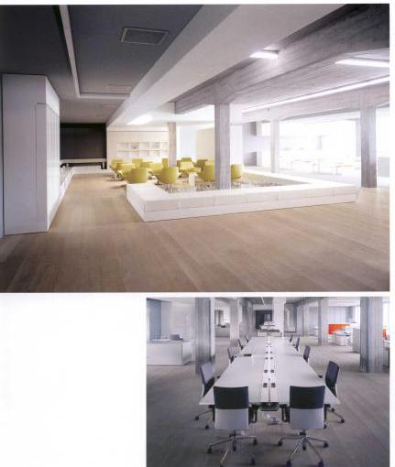
图2-1-13灵活的无界限式办公空间
图片来源：《办公》
2.1办公空间的平面组合形式
2.1.5无界限式
20世纪80年代后期，IT产业发生了根本的变化，非固定的办公模式随着这种变化而逐步发展起来，以客户为中心的灵活办公时间使得固定的办公空间以及工作时间显得多余，大部分的工作都是通过与客户的直接交流来进行的。因此活动的办公模式随着需求而出现，员工只是偶尔地走动，因此他们之间的信息交流显得至关重要，这种无界限办公模式非常注重这一点。如果无界限办公空间这一想法能够实现，那么开敞式办公结构如集团办公室，灵活办公室以及综合办公室等则非常符合这一需求。（见图2-1-13）
2.1.6多功能式
多样性和灵活性是可变的办公空间的两大特征，在一座大楼中可设计不同形状的办公室，这不仅仅有益于企业根据市场需求随时调整办公环境，而且节约资金。由于灵活性扩展系统的应用，中立的建筑结构已成为必不可少的一部分。

Slide 25
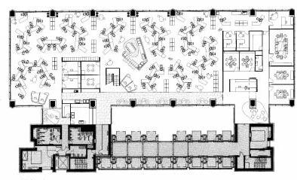
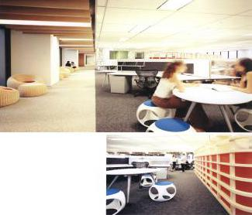
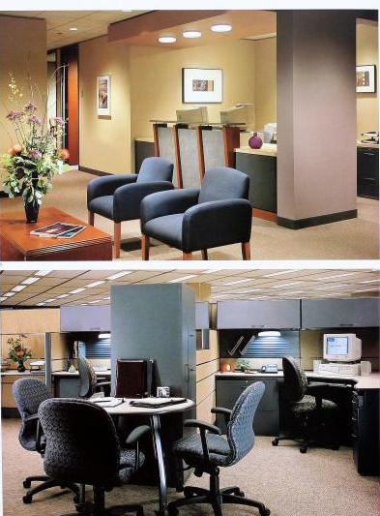
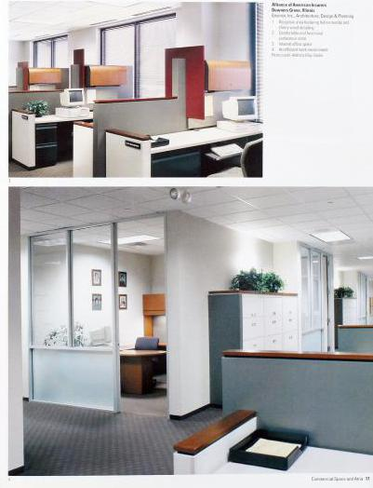
图2-2-1蜂巢型办公空间平面
图片来源：《办公》
图2-2-2蜂巢型办公空间实景图
图片来源：《办公》
图2-2-3密集式封闭办公空间
图片来源：《INTERIOR SPACES of the USA and CANADA》
2.2办公空间的开放形式
2.2.1蜂巢式
蜂巢式属于典型的开敞式办公空间，配置一律制式化，个人性极低，适合例行性工作，彼此互动较少，工作人员的自主性也较低，适合例行性工作的一般行政作业，譬如电话行销、资料输入等。（见图2-1-1、图2-1-2）
2.2.2密集式
密集式式密闭工作空间的典型，工作属性为高度自主，而且不需要和同事进行太多互动，例如大部分的会计师、律师等专业人士的办公空间采用这种形式。（见图2-2-3）

Slide 26
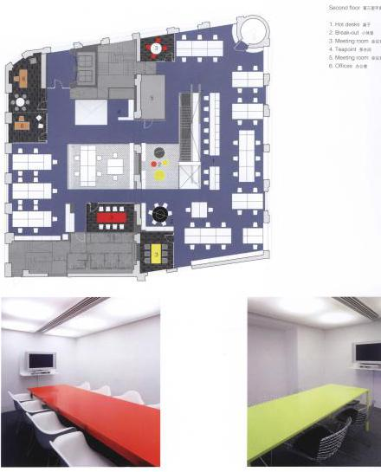
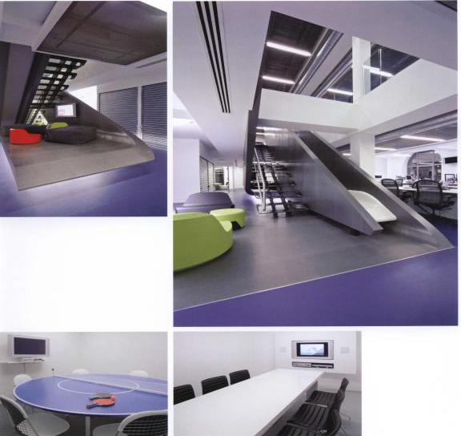
图2-2-4休闲区的创意配色
图片来源《办公》
2.2办公空间的开放形式
2.2.3创意式
这类办公室适合必须独立工作、但也需要和同事频繁互动的工作。同事间是以共同办公桌的方式分享空间，没有一致的上下班时间，办公地点可能在顾客的办公室、可能在家里，也可能在出差的地点。（见图2-2-4）

Slide 27
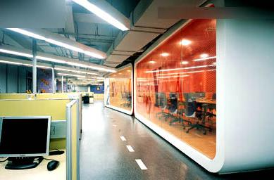




图2-3-1阿里巴巴雅虎公司
图片来源：百度百科
2.3不同公司类别的办公空间形式
2.3.1科技网络公司技网络公司
主要以信息技术为核心经营范围，涵盖范围较广。由于经营的是高科技产品，个群体工作者主要为年轻人，员工们都是非常有创新意识的，也是个性比较随意的一整个办公楼形象就是另一种感觉。设计理念需要的是科技感、时尚感、时代感和休闲感。同时不仅要求他们掌握专业知识，还要求他们具有良好的沟通能力、创新的思维方式，因此办公空间设计力求为员工提供最佳的沟通环境，最大限度地启发他们的创新思维。如雅虎公司、摩托罗拉等世界500强企业的办公室，以往印象中灰色调大开间的办公空间发生了巨大变化，这些公司非常重视办公空间的设计和装修、空间分隔、材料使用、灯光效果、色彩运用及家具选择。（见图2-3-1）

Slide 28





图2-3-2谷歌办公内部环境
图片来源：百度百科
2.3不同公司类别的办公空间形式
2.3.1.1设计特点
(1)高科技及网络公司办公空间设计首先保证使用功能和工作效率，对机电、空调、弱电系统等基础设施的铺设尤为关注
( 2)高科技及网络公司中资源的共享成为提升工作效率的重要议题。
(3)办公空间设计体现人性化及休闲性至关重要。
人文环境使得员工备感舒适。一些新事物，如健身房、游戏室、休闲厅甚至篮球场等功能性空间被运用于工作环境中，使办公室内开始有 了生活化的元素。（见图2-3-2）办公场所的舒适性在不断提高，设计也越来越人性化.一些企业甚至将为员工提供一个轻松愉悦的工作环 境当成吸引和留住优秀人才的重要手段之一。
(4）写字楼办公不仅注重外部的环境景观，在内部的办公空间中也广泛引入绿色景观，形成健康环保的办公空间，设计也会比较具有针对性，兼顾办公、会议、休闲、培训等功能，市场需求的层次越来越清晰。

Slide 29




图2-3-3渣打银行办公空间
图片来源：百度
2.3不同公司类别的办公空间形式
2.3.1.2设计原则和基本方法
2.3.2金融类公司这里主要以银行的办公空间为例说明。
2.3.2.1设计特点银行设计讲求一个稳重的形象，接待的来宾和客户多属于高端客户，所以要根据使用者的气质来做一个配合；对于银行、财务及行政人员和客服中心等公司，属于例行性、重复性高的，且个人积极性极低的工作形态，朝九晚五。

Slide 30




图2-3-4金斯勒美国某银行办公空间
图片来源：百度
2.3不同公司类别的办公空间形式
2.3.2.2设计原则及基本的内容
银行一般由营业厅、自助银行、普通办公室、行政办公室、接待室、会议室、行长室及其他功能空间等基本区域组成。设计的原则必须做到功能分布合理，与周围的环境相适应，突出现代、统一、稳健、严谨，运用视觉设计手段和先进材料与科学施工技术相结合打造完善的建筑结构和感观效果，使之成为该地域的建筑亮点与装饰典范。设计需与银行统一的视觉识别系统相协调，追求形式上的互补和精神内容上的一致。坚持整体规划，充分考虑设计的延续性和时效性，合理地对各个功能区域进行艺术化、功能化，把握科学性、安全性、实用性、人性化相结合的设计原则。（见图2-3-4）

Slide 31






图2-3-5 汉阳建设银行
图片来源：百度图库
图2-3-6香港中信佳华银行
图片来源：百度
图2-3-7墨尔本澳新银行中心
图片来源：百度
2.3不同公司类别的办公空间形式
2.3.2.2设计原则及基本的内容
(1)营业大厅是银行运营的主要功能场所，是银行与顾客接触的第一空间，也是银行展示自身的主要窗口。要考虑方便客户使用设备，应设立咨询服务台，安排休息椅和饮水机，设置叫号系统，方便客户。柜台趋向改为接待台，变沟壑式服务为座谈式服务，配上轻柔的背景音乐，营造轻松随和的内部环境，体现平等、亲切的人性化设计。（见图2-3-5）务室需配置独立封闭的票据资料室，其他办公室可视位置的许可设立独立或公共的资料室、档案室。司机办公室还应配一休息室，能让司机休息，保证行车安全。（见图2-3-6）随着社会的发展和进步，银行这样的金融机构，其空间设计应更体现智能化、人性化的设计理念，这是银行未来装饰发展的趋势。（见图2-3-7）

Slide 32





2.3不同公司类别的办公空间形式
2.3.2.3设计实例
图2-3-8中国银行总部
图片来源：自摄

Slide 33


图2-3-9Langland广告公司
图片来源：百度
2.3不同公司类别的办公空间形式
2.3.3广告传媒公司
2.3.3.1设计特点
（1）广告公司室内设计首先要传达公司的企业文化，这成为商业空间设计者首要考虑的司题。设计师需要较好地阐释企业文化理念。公司应特别强调的是公司的团队精神及淡化公司员工的等级观念，注重的是协调和加强公司内部员工的人际沟通，并以此激发员工最佳的创造激情与工作热情。（见图2-3-9）

Slide 34




图2-3-10广州奥美广告公司
图片来源：百度
2.3不同公司类别的办公空间形式
2.3.3广告传媒公司
2.3.3.2设计实例
（1）广州奥美广告公司

Slide 35




图2-3-11 UBM绿色办公室
图片来源：百度
2.3不同公司类别的办公空间形式
2.3.3广告传媒公司
2.3.3.2设计实例
（2）UBM绿色办公室

Slide 36



图2-3-12英国设计工作室
图片来源：百度
2.3不同公司类别的办公空间形式
2.3.4设计工作室
室内设计的根本意图决非仅仅是视觉性的、物质性的表现，而是对人类生存体验的表达，它具有个体与社会的双重性。设计工作室办公空间的设计，作为一种具有特性的场所塑造，应当包容集体意识与人性化环境等方面的多重思考，它应当成为富于效率的工作场所、设计个性及具有人性的生存环境的集中体现。（见图2-3-12）

Slide 37





图2-3-13 One Size工作室
图片来源：百度
2.3不同公司类别的办公空间形式
2.3.4设计工作室
2.3.4.2设计实例
（1）One size 工作室

Slide 38





图2-3-14 箱旧金山办公室
图片来源：微博
2.3不同公司类别的办公空间形式
2.3.4设计工作室
2.3.4.2设计实例
（2）箱旧金山办公室

Slide 39






2.3不同公司类别的办公空间形式
2.3.5商贸公司
2.3.5.2设计实例（1）联合利华
图2-3-14 箱旧金山办公室
图片来源：微博
图2-3-15联合利华办公室
图片来源：微博

Slide 40






2.3不同公司类别的办公空间形式
2.3.5商贸公司
2.3.5.2设计实例）荷兰博世西门子集团办公室
图2-3-17博世办公室中庭
图片来源：微博

Slide 41

小结
【本章小结】本章主要学习的内容是了解办公空间的平面组合形式，开放形式与功能类型，并了解相应的设计原则和方法。对科技网络公司、金融类公司、广告传媒公司、设计工作室、商贸公司的设计特点做了详细介绍，并列举了相应办公空间的图片实例加深理解。
【思考题】1、办公空间的平面组合形式有几种？
2、办公空间的开放形式有哪些？
3、金融类公司的设计特点？

Slide 42
03
办公空间室内设计功能划分与
设计要求

Slide 43

学习目标
【学习目标】：办公空间的功能合理性是办公空间设计的基础，设计中要充分考虑空间尺度、办公空间功能需求及流线规划。本章主要学习目的是了解办公空间的功能分区要求，了解办公空间绿化、照明、色彩等因素对室内设计的影响。

Slide 44
第三单元：办公空间室内设计功能划分与设计要求
3．1 办公空间的功能分区及其特点
接待区，办公区，会议区，公共区，
卫生间，交通区，附属用房
3.2办公空间室内设计的界面处理
天花，地面，墙面，
3．4办公空间室内绿化设计法
3．4．1办公空间室内绿化的功能与意义
3．4．2办公空间室内绿化的设计方法
3．4．3办公空间室内绿化的材料与运用
3．3办公空间室内陈设设计
3．3．1办公空间室内陈设的种类
3．2办公空间室内陈设的原则和方
3.5办公空间室内照明设计
3．5．1 办公空间室内照明设计要素
3．5．2 办公空间照明布局形式
3．5．3 办公空间室内照明方式
3.6办公空间的色彩运用

Slide 45

图3-1-1办公楼的组成
（图片来源《建筑设计资料集4》）
3．1 办公空间的功能分区及其特点
办公空间的组合与划分，在某种意义上讲，就是根据使用功能对办公空间进行各种各样的分隔与联系，为使用者提供良好的空间环境，以满足各种办公活动的需要。首先，要做到各行其“道”；其次，各类人员出入口在空间组织时，能较为明确地分区；最后，避免其他功能用房对办公空间的干扰和影响（见图3-1-1）。

Slide 46


图3-1-1泰国奔驰总部前台
（图片来源：室内设计联盟网）
图3-1-1接待区
（图片来源：室内设计联盟网）
3．1 办公空间的功能分区及其特点
3．1．1 接待区
前台接待区设计也叫暂时接待区，前台接待区域一般不是很重要的客人或者是客户或者是没有预约经理的在前台暂时接待之用，或者是供应商或面试人员在此等候。因此，接待位置应显著，能够强化入口讯息（见图3-1-1）。

Slide 47




图3-1- 开放办公区
（图片来源：室内设计联盟网）
图3-1- 办公区
（图片来源：室内设计联盟网）
图3-1- 小型办公室
（图片来源：室内设计联盟网）
图3-1- 开放
（图片来源：室内设计联盟网）
3．1 办公空间的功能分区及其特点
3．1．2 办公区
1）普通员工开放区,2)小型办公室，3）高级行政区域
现代办公空间的员工区是组成集体的核心，员工工作的优劣直接影响到企业的效益，所以，普通员工区的设计重点是实现该区域环境的最优化，得到舒适的空间感受。
行政区主要为企业高管所使用的办公室等，其空间要求相对独立，闭合，私密，便于管理和安全。一般多采用套间式办公室，以事务处理、文秘、接待休息为主。

Slide 48


图3-1- 会议室的布置
（图片来源：室内设计联盟网
图3-1- 会议室的布置
（图片来源：室内设计联盟网）
3．1 办公空间的功能分区及其特点
3．1．3 会议区
1.会议室的类型
(1) 按空间尺寸，可以把会议室分为小会议室、中大型会议室。
(2) 按空间类型，又可以把会议室分为封闭型会议室和非封闭型会议室。
(3) 按不同功能要求，又可分为普通(功能) 会议室和多功能会议室两类。

Slide 49


图3-1- 公共区
（图片来源：网络）
图3-1- 公共区
（图片来源：网络）
图3-1- 公共区
（图片来源：网络）
3．1 办公空间的功能分区及其特点
3．1．4 公共区
办公空间中的公共区域是人们交通、交流的地方忙碌的人们在这里会有交集不再是独立一个点在这种地方提供良好的环境可以很容易的改变整个办公空间的气氛和工作模式因为这里的变化影响着大多数的人群。办公空间中的公共区域是指包括公共交通、过道、和公共功能区在内的所有共享空间。

Slide 50


图3-1- 交通区域
（图片来源：室内设计联盟网）
图3-1- 交通区域
（图片来源：室内设计联盟网）
3．1 办公空间的功能分区及其特点
3．1．5 卫生间
卫生间作为建筑配套设施提供给使用者，也是衡量办公室舒适性的一个标准
3．1．6 交通区交通区也就是常说的走道设计,在一个办公室内起着重要的划分以及联通空间的作用决定着总体布局。按其形式特点可以分为树形走道、环形走道、平行走道以及综合型走道。文化长廊或者艺术走廊可以展示一个企业的文化历史以及发展方向。即是走道，又是展示区域，可以充分利用空间。

Slide 51

图3-1- 茶水间
（图片来源：网络）
3．1 办公空间的功能分区及其特点
3．1．7 附属用房
作的空闲时间，站起来离开自己的座位，活动一下僵硬的身体。去茶水间取一杯茶，或者咖啡，然后慢慢享用，这是一件轻松惬意的事情。茶水间是人们工作中做短暂休息的地方就像是一次深呼吸一样。可能是取杯茶水回去继续工作，也可能是拿着咖啡或零食去休息区坐一会儿。从设计的角度上讲我们就是要通过色彩、形体、质地等设计手法去传达一种放松的意识。比如用亮丽的色彩让人们眼前的景物发生强烈对比。这样可以舒缓视觉神经，放松紧张情绪，设置高脚的吧椅。让人们改换坐姿，调整身体紧张状态，选用漂亮茶水间桌椅增加趣味感。

Slide 52




图3-2-大广建材企业欧佰天花
（图片来源：网络）
图3-2-旧金山Twitter办公室
（图片来源：网络）
图3-2- 印度班加罗尔Visa公司办公室
（图片来源：网络）
图3-2-印度班加罗尔Visa公司办公
（图片来源：网络）
3.2办公空间室内设计的界面处理
室内空间分隔元素最重要的就是地面、墙面和天花。
3.2.1天花天花作为办公空间的顶界面，应质轻并具有一定的光反射和吸声作用，在设计造型、形式上应与平面、立面相得益彰，尤其是办公工作空间。设计时要注意：
1、顶棚造型的轻快感
2、满足结构和安全的要求
3、满足设备布置的要求

Slide 53


图3-2- 柏林废弃工厂改造设计
（图片来源：网络）
图3-2- 墨西哥城Google总部办公室
（图片来源：网络）
3.2办公空间室内设计的界面处理
3.2.2地面
地面作为空间的底界面，地面装饰时要考虑尽可能减少行走时的噪声，管线铺设、强弱电线的连接等问题，一般可在底界面的水泥粉光地面上铺优质塑胶地毡，或设置架空木地板。办公楼地面在设计时应注意以下几点要求：
1、要满足隔声的要求。2、要满足吸声的要求。3、满足防潮、防静电的要求。
4、满足地面装饰与空间相结合的要求。5、适合的地面装饰材料。

Slide 54


图3-2- 木质墙面
（图片来源：网络）
图3-2- 石材、涂胶墙面结合
（图片来源：网络）
3.2办公空间室内设计的界面处理
3.2.3墙面
室内墙面与人的视线垂直，而且处于最明显的位置，是空间的侧界面，其造型和色彩以淡雅为宜，以形成合适的办公氛围。通常办公空间的墙体装饰主要以浅色乳胶漆涂刷，也可以贴壁纸，标准较高的办公空间也可使用实木面材，颜色较深的色彩通常用于小空间且标准较高的办公室内。常见的墙体装饰材料有：壁纸、乳胶漆、彩绘、板材墙面、石材墙面、特殊墙面

Slide 55


图3-3-阿里巴巴
（图片来源：网络）
图3-3- 成都华锐办公室
（图片来源：网络）
3．3办公空间室内陈设设计
3．1办公空间室内陈设的种类
1、观赏性陈设：如艺术品、工艺品等，不具备使用功能，仅作为观赏使用，具有审美和装饰的作用。
2、功能性陈设：如办公家具，用以表达空间的属性划分、尺度和风格，是室内陈设品的重要组成部分。
3、展示性陈设：通过橱柜（分层展示精致陈列品）、落地（体量较大的陈设品）、悬挂（织物、雕塑、灯具等）手段进行陈设。
3．3．2办公空间室内陈设的原则和方法
办公空间陈列品的选择和布置，主要是处理好总体和局部之间的关系，即陈设品、家具和办公空间之间，陈设品与家具之间，陈设品与陈设品之间的关系。

Slide 56


图3-4-顾家东站总部办公大楼室内设计
（图片来源：网络）
图3-3-华夏红石办公室
（图片来源：网络）
3．4办公空间室内绿化设计
3．4．1办公空间室内绿化的功能与意义
人们工作生活压力越来越大，办公室的舒适化、生态化、人性化设计，成为现代办公空间新的特征和亮点。设计师在进行现代办公空间设计时，应树立正确的设计理念，加强办公室的绿化设计，达到美化空间，净化室内空气，改善人们的工作环境，使办公环境更加人性化的目的。
1.组织、引导室内空间。2.净化空气和改善环境
3.美化空间和陶冶情操4.提升企业的文化品位和经济效益

Slide 57


图3-5-ING银行土耳其总部
（图片来源：网络）
图3-5- KH Gears中国总部办公室照明设计 （图片来源：网络）
3.5办公空间室内照明设计
3．5．1 办公空间室内照明设计要素
1、照明的亮度及强度：
主要考虑办公室人员主要的视觉物体是文件和人物，只要达到能够清晰识别文字且不会引起视觉疲劳的照明标准，比如亮度为1CD/平方，减少不必要的照明灯光资源，达到合理的灯光明暗度
2、照明光源的均匀度：
按照办公区域照度大于1:2 ,相邻照明区域平均照度之比小于5：1，只要遵循在合理比例内保证照明光源的均匀度，达到照明光源合理分布，就可以避免某些区域光照不足或光照过量的问题
3、照明光源的色调4、杜绝反光

Slide 58


图3-5- 会客区照明
（图片来源：网络）
图3-5- 京东北京办公室照明设计
（图片来源：网络）
3.5办公空间室内照明设计
3．5．2 办公空间照明布局形式
1.基础照明
基础照明是指大空间内全面的、基本的照明，这种照明形式保证了室内空间的照度均匀一致，任何地方光线充足，便于任意布置办公家具和设备，但是耗电量大，在能源紧张的条件下是不经济的。
2.重点照明
重点照明是指对特定区域和对象进行的重点投光，以强调某一对象或某一范围内的照明形式。
3.装饰照明
装饰照明是为创造视觉上的美感而采取的特殊照明形式，通常为了增加人们活动的情调，或者为了加强某一被照物的效果，以增强空间层次，营造环境氛围

Slide 59

图3-6- 半直接照明
（图片来源：室内设计联盟网）
3.5办公空间室内照明设计
3．5．3 办公空间室内照明方式
1.直接照明
直接照明就是90%以上的灯光直接照射到被照物体（如裸露陈设的荧光灯和白炽灯）。这种照明方式亮度高，应注意防止产生眩光。
2.间接照明间接照明是将光源遮蔽而产生间接光的照明方式
3.半直接照明直接照明是灯光的60%左右直接照射到被照物体，其余光线向上漫射。
4.半间接照明与半直接照明刚好相反，是较少的光线直接照射在被照物体上。
5.漫射照明:漫射照明就是灯光照射到上下左右的光线大体相等。常见的有两种方式：光线从灯罩上口射出经平顶反射，两侧从半透明灯罩扩散和用半透明灯罩把光线全部封闭而产生漫射。这类光线柔和、温馨。

Slide 60


图3-6- 马德里谷歌办公室设计色彩
（图片来源：网络）
图3-6- 俄罗斯Yandex办公室空间设计
（图片来源：网络）
3.6办公空间的色彩运用
公空间设计中色彩的搭配需要符合形式美的法则，更恰当的协调和处理好空间内部色彩的对比与协调、主景色和背景色之间的关系。好的色彩搭配能使人时刻充满积极愉悦的心情。通常办公空间的色彩应遵循上浅下深的原则，自上而下天花最浅，墙面比天花颜色略深，地面颜色最深，符合稳重的视觉特点。办公空间的色彩可以改变人对空间大小的感觉，可以表达冷暖、新旧和远近，细微的色调改变，有时也能使整个办公空间变得更温暖或更宽大一些。

Slide 61
小结
【本章小结】：通过本章内容的学习，应该掌握办公建筑的功能分区特点及尺度的要求，了解办公空间绿化、照明、色彩等因素对室内设计的影响。
【思考与练习】：
1、办公空间有哪些功能分区？
2、办公空间照明有哪些要求？
3、办公空间绿化的作用和意义？

Slide 62
04
办公空间的尺度与人体工程学

Slide 63
办公空间的尺度与人体工程学
01
4.1空间中人的行为心理学
办公空间的尺度直接影响到空间给人的感受，设计时，应选择一个最合理的比例和尺度。所谓“合理”是指人们生理与心理两方面的需要。人体尺度是建立在人体尺寸和比例的基础上的，办公空间的尺度需要与使用功能的要求相一致，保证空间的合理性，即获得恰当的尺度感（见图4-1-1）。
4.2人性化的办公家具和空间尺度
02
根据人体工程学的理论，人们在工作时的活动范围，即动作区域，是决定室内空间及配套设施尺度的重要依据。人体的结构与尺度是静态的、固定的尺寸，使用功能的设计应考虑人们活动动态与静态的相互关系，尺度的设计也要适应大多数人的标准。

Slide 64

学习目标
【学习目标】：本章要点在于了解人体工程学的基本理论体系，学会从人体工程学以及行为心理学角度分析办公空间人的心理需求，营造良好的办公空间的物理和心理环境，提高办公人员的身心健康和工作效率。

Slide 65


图4-1- 普通办公室常用人体尺度
（图片来源：《室内设计资料集》）
图4-1- 人的领域感和人际距离对空间的影响（图片来源：网络）
4.1空间中人的行为心理学
人与人的交流是最基本的社会形态，在办公空间中也不例外。办公空间作为人群长期工作、交流的场所，人们的心理、行为因素涉及办公空间的形式、尺度、动线流向。个人的心理因素、人与人的心理影响和交流、人与环境的相互影响构成了办公心理环境的体系。营造体现心理关怀的现代办公空间，是当代办公空间设计中的一项重要内容（见图4-1-1）。
4．1．1人的领域感与人际距离对空间的影响人际距离是指人们在相互交往活动中，人与人之间所保持的空间距离。人类学家爱德华 T 霍尔曾提出四种空间距离，即：亲密距离（0cm-45cm)，个人距离（45cm-122cm),社交距离（122cm-366cm),公共距离（366cm-762cm）

Slide 66


图4-1- 空间归属感
（图片来源：《建筑：形式空间和序》）
图4-1- 空间形态对心理的影响
（图片来源：《建筑：形式空间和序》）
4.1空间中人的行为心理学
4．1．2人的私密性与尽端趋向为了保护自身的私密性，人在公众空间中总会趋向尽端区域。所谓尽端，是指空间中人流较少且安全、有一定依托的地方，通常表现为室内靠墙的座位、靠边的区域，尽端区域。
4．1．3空间归属感
对于工作在同一个开放空间的人们来说，过于空旷和开放的工作环境会使人产生孤独、空疏的感觉，人们通常会通过借助依托物来增强空间的归属感和安全感，如利用文件柜、隔断、绿植等进行室内空间领域划分，或者通过地面材质的更换、照明的变换、色彩的改变对不同空间进行限定（见图4-1-1）。
4．1．4空间形态对心理的影响
随着社会生产力的不断发展，人们对空间环境的要求也愈来愈高，而空间环境的基础是空间形态，它不仅决定空间的总效果，还会影响处于该空间中使用者的生理反应和心理感受。对于空间形态的研究，首先要强调的是空间的尺度（见图4-1-1）。

Slide 67
4.2人性化的办公家具和空间尺度
根据人体工程学的理论，人们在工作时的活动范围，即动作区域，是决定室内空间及配套设施尺度的重要依据。人体的结构与尺度是静态的、固定的尺寸，使用功能的设计应考虑人们活动动态与静态的相互关系，尺度的设计也要适应大多数人的标准。
4．2．1 办公座椅座椅设计需综合考虑功能、结构、造型、色彩、材料、生产等多方面因素并要符合人体生理、心理及人体活动规律。故设计椅背的曲线能够契合坐姿脊柱，上体的重心落在臀部的骨骼上，上半身与大腿、大腿与小腿的角度郡城85°-90°，确保使用者的重量尽可能分散在身体的不同接触面产生舒适的感觉。
表4-2-1 座椅尺度
坐宽 | 380-470 | 扶手 | 180-230 | 坐面倾斜度 | 3°-5°
坐高 | 406-445 | 背高 | 480-630 | 背面倾斜度 | 5°-10°
坐深 | 380-445 | 背宽 | 350-480
4．2．2 办公沙发，办公沙发已经是大多数企业办公场所里最常见的办公家具。通常，办公沙发的主要尺寸按QB/T 1952.1-2003《软体家具 沙发》行业标准规定：沙发的座面高为360mm~420mm；座深为480mm~600mm之间；扶手高小于等于250mm。背高大于等于600mm。这些主要尺寸规定主要是满足使用时的基本要求。

Slide 68

图4-1- 接待台工作的常见尺度
（图片来源：《现代办公空间设计》）
4.1空间中人的行为心理学
4．2．3办公台(工作台)办公台应有适宜的长、宽、高尺寸来配合相应的办公工作（见图4-2-1）。办公台桌面的大小按实际工作时人手可伸及的范围及摆放有关办公用品和设施来确定；办公台下的空间应考虑人体下肢能够自如活动的需求，办公台的高度应考虑进行工作时不会产生疲劳感。
4．2．4办公橱柜
1、移动办公橱柜移动办公橱柜通常由放置信息材料及常用文件的可移动式文件柜等组成。
2、壁柜现代空间设计中，无论家装还是办公空间，都流行用壁柜作为空间的间隔，壁柜与墙壁成为一体，使室内空间显得更加简洁

Slide 69




图4-1- 会议桌的空间尺度
（图片来源：《室内设计资料集》）
4.1空间中人的行为心理学
4．2．5办公接待台
接待台在办公建筑中的位置一般在大堂或前厅，是体现公司形象的重要组成部分。接待台设计时要注意以下几点：
1、接待台要满足接待的功能需要。要满足办公设备的安装需要及工作使用要求。
2、接待台的造型。设计风格与办公整体空间的装饰进行协调。大小尺寸要与整体空间协调，尺度适宜。
3、接待台的选材。装修用料要细腻。一般来说，不同的材质有不一样的质感，木材给人温馨舒适厚重的感觉，金属给人明亮现代时尚的意味（见图4-2-1）。
4．2．6办公会议室家具根据人体工程学原理，会议桌边缘至墙面及其他障碍物之间的最小距离应为1220mm，这是人进入座位就坐和离开座位通行的必备流通空间。

Slide 70

小结
【本章小结】：
办公家具的主要使用功能，主要是符合人机功能和便于工作两个方面。因此，在审美提高的今天，人性化的办公家具和空间尺度使得办公空间更为的舒适、方便和安全。
【思考与练习】：
1、办公空间中人的心理感受。
2、请结合人体工程学进行办公台的尺寸分析。
3、办公家具的选择有哪些要求？

Slide 71
办公空间室内设计程序

Slide 72
学习目标
【学习目标】：了解办公空间设计的基础程序、空间设计方法、图形表现，掌握基本的室内设计程序及图形表现技法。
实施设计的关键在于理解和把握设计程序，合理的设计程度使整个工程有一个明确的方向，否则会出现反复修改、实施困难、难以达到业主要求等情况发生。办公空间设计的基本程序一般可分为以下几个阶段：

Slide 73
图4-1- 会议桌的空间尺度
（图片来源：《室内设计资料集》）
4.1空间中人的行为心理学
4．2．5办公接待台
接待台在办公建筑中的位置一般在大堂或前厅，是体现公司形象的重要组成部分。接待台设计时要注意以下几点：
1、接待台要满足接待的功能需要。要满足办公设备的安装需要及工作使用要求。
2、接待台的造型。设计风格与办公整体空间的装饰进行协调。大小尺寸要与整体空间协调，尺度适宜。
3、接待台的选材。装修用料要细腻。一般来说，不同的材质有不一样的质感，木材给人温馨舒适厚重的感觉，金属给人明亮现代时尚的意味（见图4-2-1）。
4．2．6办公会议室家具根据人体工程学原理，会议桌边缘至墙面及其他障碍物之间的最小距离应为1220mm，这是人进入座位就坐和离开座位通行的必备流通空间。

Slide 74
第五单元：办公空间室内设计程序
5.2方案构思阶段
5.1 调查研究阶段
5.2.1方案初步构想与灵感来源
5.2.2方案创新与完善
具体流程可分为：
1、现场考察2、用户需求调研
5.3施工图绘制阶段
5.4 三维效果图表现阶段
5.4.1计算机效果图渲染
5.4.2 手绘效果图表现
1、装修施工图
2、设备施工图。

Slide 75

学习目标
【学习目标】：了解办公空间设计的基础程序、空间设计方法、图形表现，掌握基本的室内设计程序及图形表现技法。
实施设计的关键在于理解和把握设计程序，合理的设计程度使整个工程有一个明确的方向，否则会出现反复修改、实施困难、难以达到业主要求等情况发生。

Slide 76
5.1 调查研究阶段
前期调研时室内设计工作的重要环节。设计师在接受一项设计任务后，需要进行各种资料和信息的搜集，主要包括与业主的广泛交流，了解业主的总体设想，根据相关规范要求等明确工程的性质、规模、投资、等级尺度、使用特点等，并对现场进行调查、查阅资料，并参观的调研相关类型的实例。设计调研作为室内设计工作的一个程序，具有较强的专业特点和操作方法，高质量的调查研究，会极大程度减少后期不必要的麻烦。
具体流程可分为：
1、现场考察
设计之初需要去考察准备实施的场地，反复进行平面尺寸的符合，标明主要次要梁柱的高度、排污管、消防栓、喷淋头、烟感器、通风和空调管道的尺寸，以便清楚了解它们完成后的尺寸，进行装修设计。同时，应记住现场的外部环境，以及未来装修结构的固定和连接方式。再次，应检查楼板和天花是否裂缝或漏水，窗户的接合处是否紧密，窗户的开关是否顺畅，记录并及时与客户沟通。
2、用户需求调研
现场调研之后，设计之前，还应充分诚恳的了解客户的意见，了解客户的使用意图和审美倾向。通过调研，充分了解客户的工作性质。不同的单位，由于业务性质不同，在社会上就会有不同的习惯形象，在工作上对办公空间会有不同的使用要求，另外，不同的单位还会有不同的资料储存方式和工作方式，对于此类情况，设计师应充分做好记录。同时，还需要了解相关的管理架构，尽量满足使用者的不同要求。了解用户的审美情趣也是必要的，充分发挥设计师的想象力和说服力，影响并提高客户审美的过程。
与客户进行特殊结构和部位的处理沟通也是必要的，与此同时还有了解客户的投资预期，以及自己的工作范围，才能够保证下一步的工作顺利开展。

Slide 77

图5 -1- 方案初步构想
（图片来源：网络）
5.2方案构思阶段
办公空间设计容易出现两种倾向：一种是功能主义式的，即任何设计和结构均是功能第一。
5.2.1方案初步构想与灵感来源在前期调研结果的接触上，进一步收集、分析、研究设计要求及相关资料，进一步与业主进行沟通和交流，反复构思。本阶段主要是利用各种图式语言表达对于各种功能、形式、经济等问题的解决方式。
设计师根据所调研的资料，结合自身的思维能力、想象力、记忆力和创造力，以及专业知识和经验，综合解决设计要素间的矛盾关系，以徒手草图的形式进行表达，从而设计合理的空间关系。本阶段注意综合分析和考虑基本功能、材料、技术、形式、人文知识、历史知识，哲学概念等因素。
5.2.2方案创新与完善
马特·马图斯说过“世界上最著名的、最富创造力的设计界领袖们有着某些共同特征：他们总是追求原创性设计；他们总是永远尊敬那些有真彩实学的人；他们总是不懈的追求完美，而自觉前行。”

Slide 78




图5 -1- 计算机效果图渲染
（图片来源：网络）
5.3施工图绘制阶段
施工图设计时设计师对整个设计项目的最后决议计划，必须与其他各专业进行充分的协调，综合解决各种技术题目。施工图设计文件更为具体，详细。一般包括：
1、装修施工图。施工说明、材料做法表、门窗表、平面图、平顶图或仰视图、天花布置图、放大平面图、立面图、内里面展开图或剖视图、剖面图、节点详图和造价预算等。
2、设备施工图。给排水布置、消防喷淋；强电系统（灯具走线、开关插座）、弱电系统（消防照明、消防监控）；空调布置等。
5.4 三维效果图表现阶段
效果图是将设计过程中，最直观、最生动的表达设计理念的一种方式，通过效果图，观者能够进一步认识和肯定设计理念及设计思想。目前，在国内，效果图已经成为设计表现的一种必要途径。一般效果图表现分为计算机效果图和手绘效果图两种。

Slide 79


图5 -1- 手绘效果图
（图片来源：网络）
5.3施工图绘制阶段
5.4.2 手绘效果图表现
手绘效果图是通过设计师的长期锻炼出的基本功底，用徒手的形式进行方案的表达，需要有较强的绘画功底。设计师能够快速的通过草图的形式将方案进行表现，相对比较节省时间（图5 -1-）。
【本章小结】：明确办公空间设计的基本程序，了解各阶段的设计任务及最终的表现途径。
【思考与练习】：
1、选择一套办公建筑的室内设计图进行分析。

Slide 80
办公空间室内设计
学生优秀作品及案例赏析

Slide 81

学习目标
【学习目标】：通过展示学生优秀作品和最新办公室空间设计的案例，分析其中的设计要素、设计理念、设计手法，让学生在实际中掌握设计的原则和方法，并与实例结合，增强视觉的感受，开阔眼界，受到设计思想上的启发。

Slide 82


第六单元：办公空间室内设计学生优秀作品及案例赏析
6.1办公空间室内设计学生优秀作品
LOREM
6.2办公室室内设计案例赏析
LOREM

Slide 83




创意办公空间获奖作品—长春建筑学院05级学生石康平作品

Slide 84




创意办公空间获奖作品—长春建筑学院05级学生石康平作品

Slide 85



创意办公空间获奖作品—长春建筑学院05级学生石康平作品

Slide 86




图6-2-1TBWA办公室
图片来源：《办公》
6.2办公空间室内设计案例赏析
（1）广告公司TBWA

Slide 87




图6-2-2 红牛总部办公室
图片来源《办公》
6.2办公空间室内设计案例赏析
（2）红牛总部办公室

Slide 88






图6-2-3缔造办公室内景
图片来源：自摄
6.2办公空间室内设计案例赏析
3）缔造组办公室

Slide 89





图6-2-2 红牛总部办公室
图片来源《办公》
6.2办公空间室内设计案例赏析
（4）巴塞罗那建筑事务所

Slide 90





图6-2-5丹麦LEGO PDM办公空间
图片来源：百度
6.2办公空间室内设计案例赏析
（5）丹麦LEGO PDM办公空间

Slide 91




图6-2-6法国某办公室空间
图片来源：古德设计网
6.2办公空间室内设计案例赏析
（6）桌上森林——法国某办公空间

Slide 92

6.2办公空间室内设计案例赏析
（6）桌上森林——法国某办公空间
图6-2-7法国某办公室平面
图片来源：古德设计网

Slide 93






图6-2-8 ONE&CO办公室
图片来源：古德设计网
6.2办公空间室内设计案例赏析
（7）ONE&CO办公室

Slide 94






图6-2-9 美国在线AOL办公空间
图片来源：古德设计网
6.2办公空间室内设计案例赏析
（8）美国在线AOL办公室

Slide 95

本章小结
【本章小结】本章重点介绍了相关案例分析，需要同学加深理解设计师的设计理念和设计思路。通过实际的案例平面方案，实景图片的效果，加深对设计案例的理解，启发学生进行相关设计的创作。
【思考题】1、广告公司的案例平面图的功能如何划分？
2、工作室公司的设计应注意哪些问题？
3、不同风格办公室的材料应用？
参考文献
[1]建筑设计资料集.北京：中国建筑工业出版社，2005
[2]郑曙旸.公共空间设计.乌鲁木齐：新疆科学技术出版社，2006
[3]弗朗西斯科·阿森西奥·切沃著.办公空间设计.北京：中国建筑工业出版社，1999
[4]薛娟、侯宁、王海燕.办公空间设计.北京：中国水利水电出版社，2010
[5]黎志伟、林学明.北京：中国水利水电出版社，2010
[6]杨豪中、王葆华.武汉：华中科技大学出版社，2010
[7]室内设计资料集.北京：中国建筑工业出版社，2012

Slide 96
谢谢观看

